Slide 1
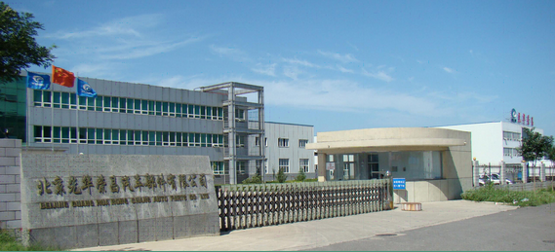
H6 转盘 样件方案
公司 Company | 北京光华荣昌汽车部件有限公司
版本号 Version
日期 Date | 2024-10-18

Slide 2
SHT0017298L 驾驶员转盘总成
SHT0017298R 副驾驶员转盘底总成

Slide 3

SHT0017294-32下板前支撑块
3D打印（PA6）
SHT0017294-101 解锁手柄
3D打印(PA6)
SHT0017294-23 滑块
3D打印（PA6）
SHT0017294-33 上板前支撑块
3D打印（PA6）
SHT0017294-102 脚踏
3D打印(PA6)
SHT0017294-35 旋转片
SHT0017294-39 上板后部支撑块
3D打印（PA6）
沿用上次试制零件

Slide 4
转盘下板
拼焊
转盘上板
拼焊

Slide 5
圆环组
沿用上次试制零件

Slide 6


SHT0017294-28000 锁止机构
拼焊
Q5100532 锁止机构销轴
机加工
保证精度
SHT0017294-34-1 主驾锁止机构回位簧
SHT0017294-27-1 主驾转盘解锁杆扭簧
SHT0017294-103 主驾转盘解锁杆
SHT0017294-107 副驾转盘解锁杆

